Slide 1
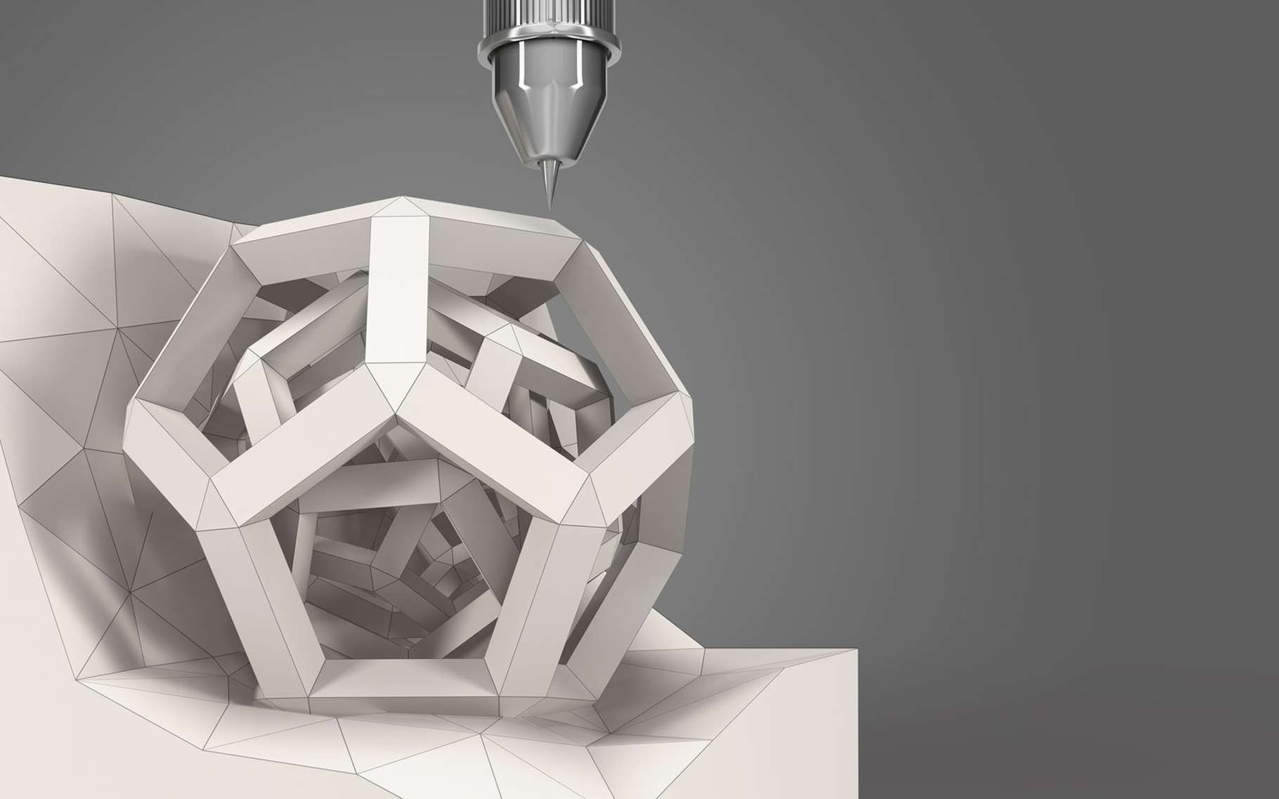
Impresoras 3D
Trabajo realizado por: Aarón Cañamero Mochales

Slide 2
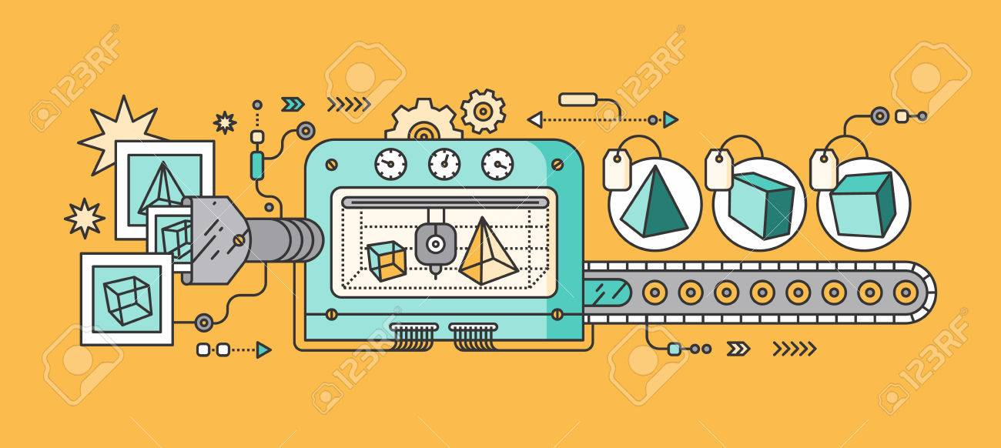

Índice:
Impresora 3D
Uso de la impresora 3D
Partes de la impresora 3D
Formas de conexión
Mantenimiento
Tipos de software
Creaciones interesantes
Vídeo

Slide 3

Impresora 3D:
La impresora 3D es una maquina capaz de realizar diseños en tres dimensiones, creando piezas o maquetas a partir de un diseño hecho por ordenador.
La impresión 3D en el sentido original del término se refiere a los procesos secuenciales que acumulan material en una cama o plataforma por diferentes métodos de fabricación.
Tenemos la impreso 3D de tinta y la impresora 3D laser.
Las impresoras 3D de tinta usan una tinta aglomerante para compactar el polvo.
Las impresoras 3D láser utilizan un láser que trasfiere energía al polvo haciendo que se policrome.

Slide 4
Uso de la impresora 3D:
La impresora 3D esta siendo utilizada en campos como la medicina, la educación, la automoción y en la industria.
Uno de los usos más importantes e innovadores fue la creación de partes del cuerpo humano gracias a la impresora 3D, podemos llegar a imprimir partes del cuerpo humano a un tamaño super preciso, todo esto hecho con un material compatible con el tejido orgánico.
Uno de los usos más increíbles que se están dando en la actualidad es la creación de casas con impresoras 3D, es un proceso lento, y estas casas tienen una durabilidad de más o menos 200 años.

Slide 5

Partes de la impresora 3D:
La estructura de la impresora 3D: La estructura son todas las piezas que conforman la base de la impresora, sobre la que se ponen todas las demás piezas de la impresora 3D.
Movimiento: Todo este apartado entra las piezas que hacen que la impresora pueda mover el cabezal para que pueda imprimir.
Las varillas lisas y rodamientos: Es una varilla de 8mm de diámetro, por la que se deslizan las piezas que están montadas en los rodamientos.

Slide 6

Partes de la impresora 3d:
Extrusión y fusor: La extrusión es uno de los componentes mas importantes de la impresora 3D, el fusor esta formado normalmente por una garganta por un disipador y por el bloque calentador, se encarga de calentar, aplicando calor. El extrusor es un conjunto de piezas que trasmiten el movimiento del motor al filamento, empujándolo hacia el fusor.
La electrónica: Aquí tenemos todos los componentes electrónicos de una impresora 3D desde sensores, a motores o la placa base de la impresora 3D.

Slide 7
Formas de conexión:
Podemos conectar nuestra impresora 3D mediante WIFI o mediante un cable USB B O A esto suele depender de la impresora, todas ellos tienen que tener un suministro de energía.
Lo siguiente seria tener un archivo o crear uno con algún software de modelado 3D como Catia, esto sirve para decirla a la impresora que es lo que tiene que modelar.
Hay muchos tipos de software para las impresoras 3D, todo ello lo hablaremos mas adelante.

Slide 8
Mantenimiento:
Cuando vayamos a usar la impresora 3D debemos retirar cualquier residuo de su interior y limpiar el polvo que quede en el exterior de la impresora 3D, tenemos que revisar las varillas lisas y el movimiento de los ejes y comprobar que todo vaya correctamente, estas 3 acciones de mantenimiento deben realizarse cada día que se use la impresora 3D.
Debemos de calibrar la impresora 3D, limpiarla con un trapo de microfibra las varillas, lubricar con aceite de maquina de coser los rodamientos y las varillas.
Revisar las roscas, tornillos y muelles, hacer copias de seguridad.

Slide 9
Tipos, software con el que se use:
Para poder realizar el diseño que se desee imprimir 3D se requiere de algún software. Muchos de los programas soy muy sencillos de utilizar, las interfaces son muy intuitivas, muchos de los programas tienen herramientas especiales para el diseño 3D.
Tenemos algunos programas de corte, esos programas suelen ser compatibles con todos los sistemas operativos, algunos de estos softwares son el CURA, 3DPRINTEROS.
Editores de archivos y reparación de los mismo para impresoras 3D como; MeshLab, Meshmixter, Netfabb, etc.
Tenemos luego otro tipo de softwares como el de diseño, este se suele utilizar para díselas piezas u objetos en tres dimensiones. Por ejemplo, algunos de estos programas son Blender, 3D bluider, Fusion 360, etc.

Slide 10
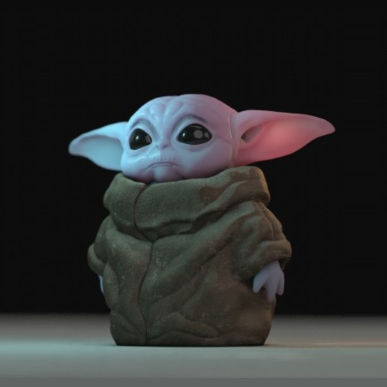
Creaciones interesantes:

Slide 11
Video:
https://www.youtube.com/watch?v=C4HAJ5HLuB4&t=216s

